Slide 2
נושאים לדיון:
אירוח בממשל זמין
סטטוס מילואים
דף חדש- סטטוס ותכנית עבודה
ניטור
SLA

Slide 3
צה"ל- שירותי אירוח בממשל זמין:
אירוח 36 אתרי צה"ל
24 אתרי הזנת תוכן (KS)
תחזוקת 114 שרתים ב 4 סביבות:
אכ"א
מטריקס
מילואים
דף חדש

Slide 4
סטטוס מילואים:
העלאת אתר מפקדים- אימפרבה וביצועים
השלמת הקמת מערכת ניטור double במפקדים
מעבר סופי על תפיסת התפעול כולל ממר"מ
ניטור העברת קבצים אדום-שחור

Slide 5
סטטוס דף חדש:
הושלמה בניית תשתית
הוקמה סביבת ייצור mix
הוקמה סביבת כרטיס חכם
הוקמה סביבת צ'טים קדמית ואחורית
הותקנו האתרים: זימון תורים, מב"ל ומערכות
מתן מענה לסוגיית התקנת KS על שרת win2003 server (EOL)
Notes:
מענה להתקנת KS:
לקיחת אריות על תקלות בשרת להן לא יינתן מענה טכנולוגי ע"י מייקרוסופט (פצים, ליקוי אבט"מ).
קביעת לוחות זמנים להעברת ה KSים לסביבות חדשות יותר.
יישום פתרון העברת קבצים בין ה KSים לבין השרתים הקדמיים- לא יינתן פתרון SMB בין השרתים. על מטריקס לפתח פתרון שמבוסס על העברת קבצים מאובטחת בין השרתים. (FTP)

Slide 6
דף חדש- תכנית עבודה שנתית:
בוצע מיפוי כל האתרים ע"י קפ"ט מערכות
העברת כל האתרים מהסביבות של צה"ל ומטריקס לזיכוי לפני התקנה
תיאום בדיקות אבטחת מידע עבור כל האתרים
בדיקת ניטור הסביבה לאחר ההקמה

Slide 7
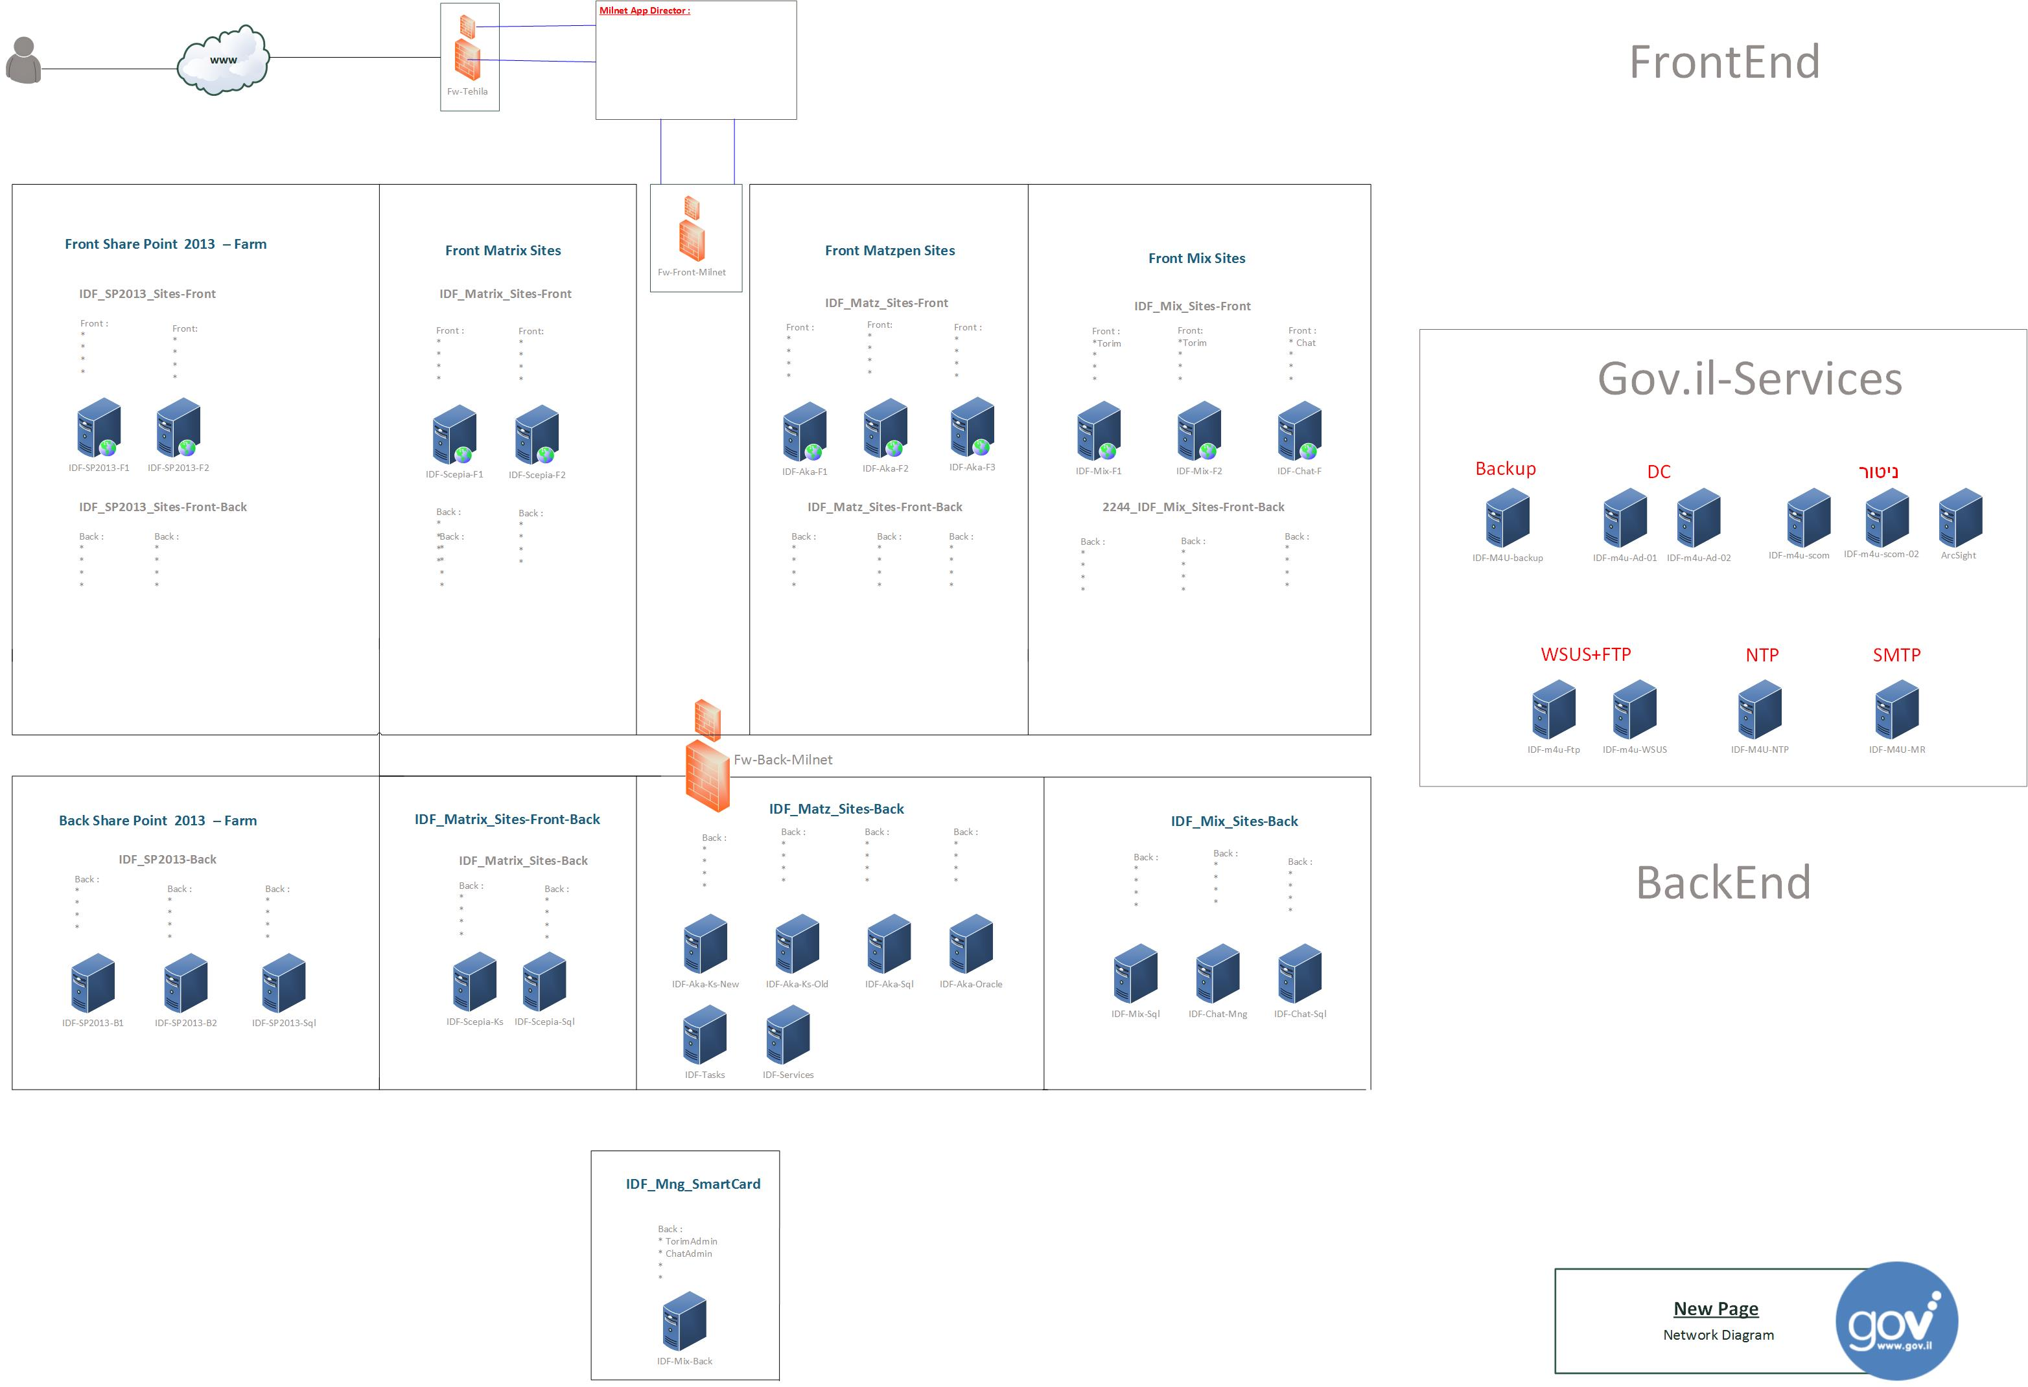
דף חדש- סביבות בייצור:
עבור סביבות מצפן ומטריקס תוקם סביבת stage ובה שרת קדמי אחד בכל סביבה

Slide 8
ניטור:
בוצע מיפוי האתרים ושרתי צה"ל
הותקנו רכיבי ניטור על השרתים
הוגדרו השירותים והאתרים ע"פ דרישות צה"ל
נבדקה מערכת הניטור על הסביבות ו KSים

Slide 9
SLA:
קריטריון |  | שירות / יישום זהב | שירות / יישום כסף | שירות / יישום ארד
תקלה משביתת שירות | תחילת טיפול דרג א' | מיידי | 10 דק' | 1 שעה
 | תחילת טיפול דרג ב' | שעות פעילות – 10 דק מעבר לשעות הפעילות – 30 דק | שעות פעילות – 60 דק' מעבר – 4 שעות | שעות פעילות – 4 שעות מעבר – יום הפעילות הבא
 | עדכון שוטף של הלקוח בסטטוס התקלה | אחת לשעה | אחת לארבע שעות | אחת ליום
תקלה קריטית שאינה משביתת שירות | תחילת טיפול דרג א' | מיידי | 30 דק' | שעתיים
 | תחילת טיפול דרג ב' | שעות פעילות – 30 דק מעבר – 60 דק | שעות פעילות – שעתיים מעבר – 4 שעות | יום הפעילות הבא
 | עדכון שוטף של הלקוח בסטטוס התקלה | אחת לשעתיים | אחת ליום | בפתיחה וסגירה
תקלה לא קריטית שאינה משביתת שירות | תחילת טיפול דרג א' | 15 דק | 1 שעה | יום הפעילות הבא
 | תחילת טיפול דרג ב' | שעות פעילות –4 שעות מעבר – יום הפעילות הבא | יום הפעילות הבא | 2 ימי עבודה
 | עדכון שוטף של הלקוח בסטטוס התקלה | אחת ליום פעילות | אחת ליום | בפתיחה וסגירה
תיעדוף משימות פשוטות בתכנית עבודה (מתייחס לשוטף. פרויקטים מתוזמנים לפי גאנט בנפרד) |  | טווח של עד יומיים | טווח של עד שבועיים | טווח של 3 עד שבועות
דוחות (דוח תקיפות, דוח תקלות) |  | אחת לחודש | אחת לרבעון | אחת למחצית
גיבויים |  | גיבוי לקלטות (מקומי +חוץ אתרי) ב- 2015 DR | גיבוי לקלטות ב- 2015 DR | גיבוי לקלטות ב- 2015 DR לפי דרישה
ניטור |  | ניטור זמינות, חווית משתמש | ניטור זמינות | ניטור זמינות
רמת זמינות * |  | 99.7% | 99.4% | 99.2%
בדיקות עומסים |  | אחת לחצי שנה | אופציונאלי בתשלום | אופציונאלי בתשלום
הערות |  | יישום זהב צריך להיות בשרידות מלאה (אפליקציה ובסיס נתונים)

Slide 10
תודה

